Slide 1

Основные правила безопасности при использовании пиротехнических изделий

Slide 2
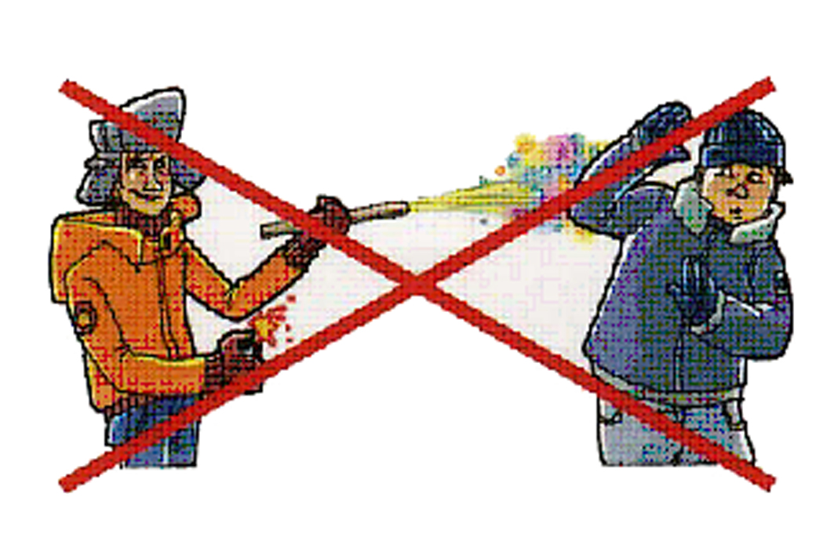
Основные правила безопасности при использовании хлопушек
Не следует направлять хлопушку в лица зрителей или на осветительные лампы, чтобы не повредить глаза и не вызвать разрушений.

Slide 3

Основные правила безопасности при использовании хлопушек
Не следует применять хлопушку вблизи пламени свечей или раскаленных спиралей - это может привести к воспламенению!

Slide 4
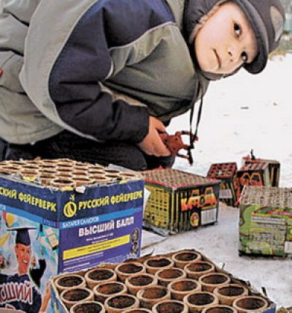
Основные правила безопасности при использовании хлопушек
Детям можно пользоваться хлопушкой только под наблюдением взрослых!

Slide 5
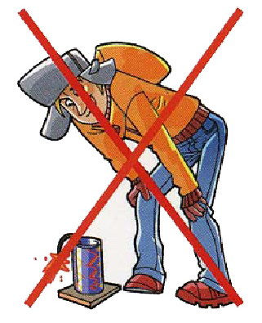
Основные правила безопасности при использовании петард
Ни в коем случае не наклоняйтесь над пиротехникой и не пытайтесь проверить или поджечь фитиль еще раз.

Slide 6
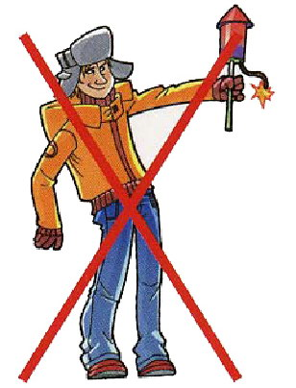
Основные правила безопасности при использовании петард
Петарды с терочной головкой не задерживать в руках и после поджога отбрасывать от себя на 5-6 метров

Slide 7
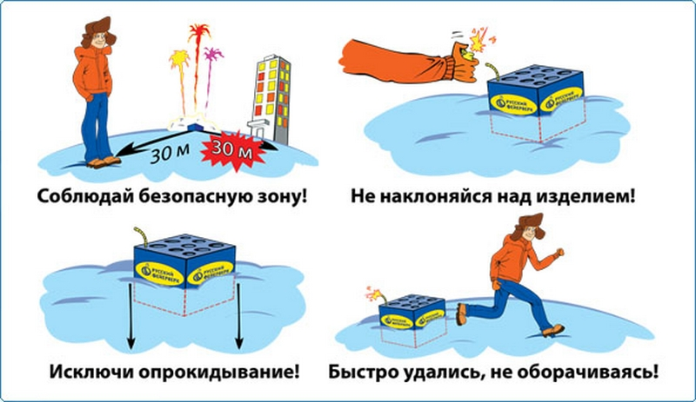
Основные правила безопасности при использовании петард
Не запускайте ракеты во дворах-колодцах, в квартирах, вблизи домов и на небольших огороженных территориях.

Slide 8
Основные правила безопасности при использовании петард
Фитильные петарды класть или ставить на землю или в снег и после поджога быстро удалиться на 5-6 метров

Slide 9
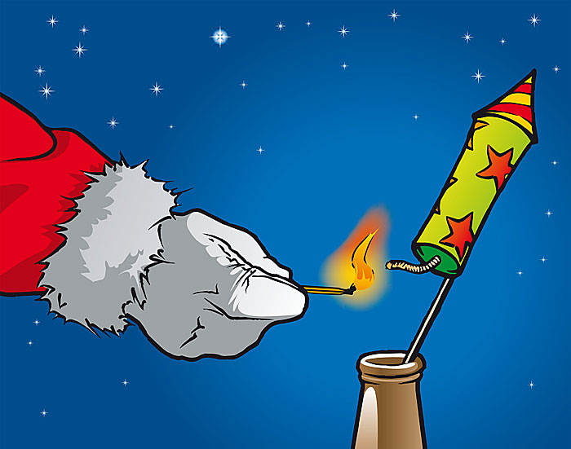
Основные правила безопасности при использовании петард
Не помещать петарду в замкнутый объем (банку, ведро, бутылку) - использовать петарды только на открытом воздухе

Slide 10
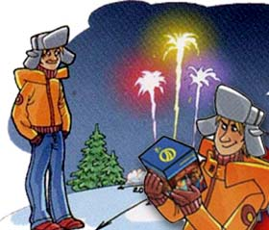
Основные правила безопасности при использовании римских свечей
Римские свечи не рекомендуется держать в руке из-за возможности разрушения оболочки или донной части свечи, что может привести к получению ожогов

Slide 11
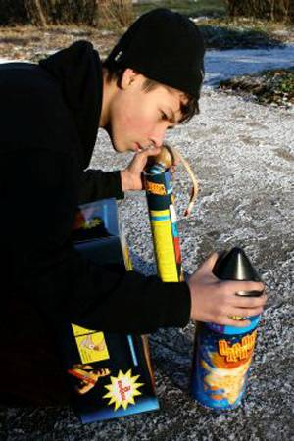
Основные правила безопасности при использовании римских свечей
Римскую свечу необходимо устанавливать вертикально фитилем вверх и надежно закреплять

Slide 12
Основные правила безопасности при использовании римских свечей
Для этого свечу следует крепко привязать к колышку, вбитому в землю, либо воткнуть в металлическую трубу, грунт или плотный снег не менее чем на 1/3 длины свечи.

Slide 13
Будьте осторожны
при использовании
пиротехники!

Slide 14
Интернет-источники
http://krukovo.mos.ru/presscenter/sms-tape/img-141211103017-001.jpg
http://i1.smotra.ru/data/img/galleries/26558/69102/sm_img-1163507.jpg
http://www.ngtree.ru/images/albums/userpics/1.jpg
https://im3-tub-ru.yandex.net/i?id=60e8502fde4c7e9cbc861b8c9d833d67&n=33&h=190&w=254
http://bezformata.ru/content/Images/000/032/346/image32346049.jpg
http://admbsp.ru/sites/default/files/img_news/piro.jpg
http://www.admkamyshin.info/uploads/posts/1260531230_pirotekhnika2.jpg
http://erve.ua/upload/resize_cache/iblock/9d6/300_400_1/9d604784759525ae379d1b7e3a95bc5d.jpg
http://chechnya.gov.ru/pics/167858.jpg

